Slide 1
حساب طول بالسنتيمتر.
تعرف المتر.
أنشطة الوضعيات وبناء المفاهيم.
النشاط المقترح: استعمال المسطرة ، المتر.
صيغة العمل: ينجز العمل جماعيا.
اللوازم الضرورية:مسطرة، متر، شريط.
المستوى الثاني حصة :1 المدة:30د
المكون:الرياضيات
الموضوع: 31 أتعرف وحدات قياس الأطوال (1)
الدرس من إعداد: رشيد العوفير. المرجع: فضاء الرياضيات
المهارات و القدرات المستهدفة
الحصة :3و4

Slide 2
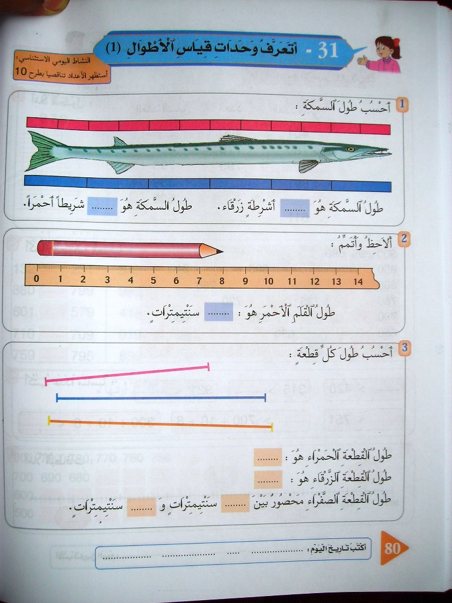
12
11
8
7
6
5
10
9
4
3
2
1
6
5
4
3
2
1
2
1
1
3
4
5
6
7
8
9
10
12
2
3
6
4
11
5

Slide 3
8

Slide 4
7

Slide 5
7
9

Slide 6
7
9
10
9

Slide 7
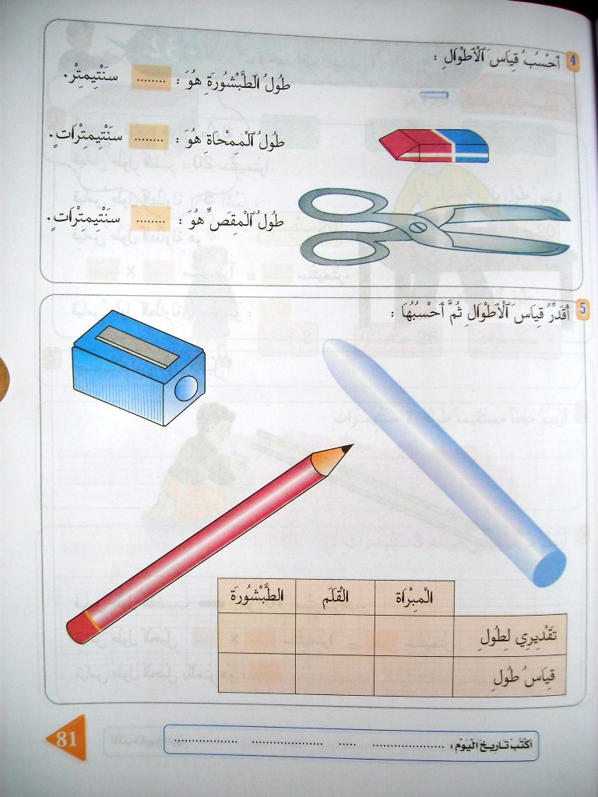
1

Slide 8
1
3

Slide 9
1
3
9

Slide 10
12
9
2
10
3

Slide 11
12
9
2
10
10
3

